Slide 1
Тренажер
«Словарные слова»
1 класс
УМК «Школа России»
Автор : Сергеева Н.В.
МБОУ НОШ №3 с.Троицкое

Slide 2
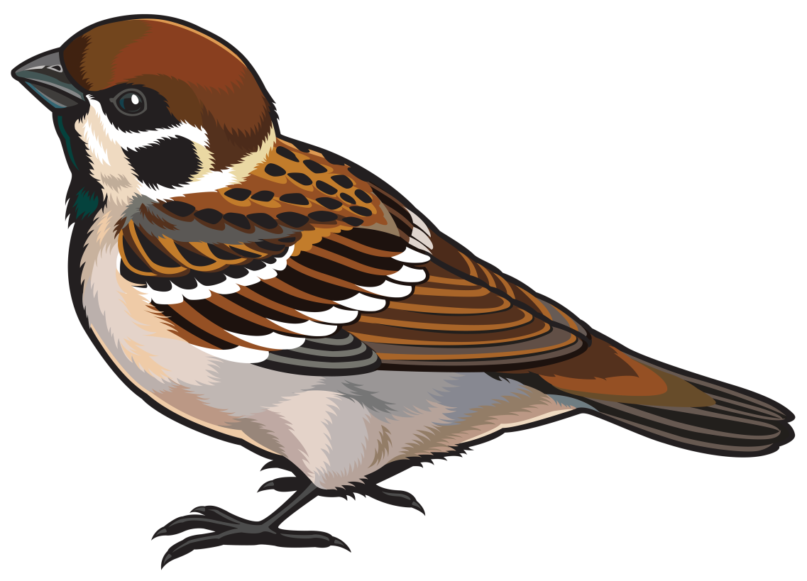
о
о
В . р . бей

Slide 3
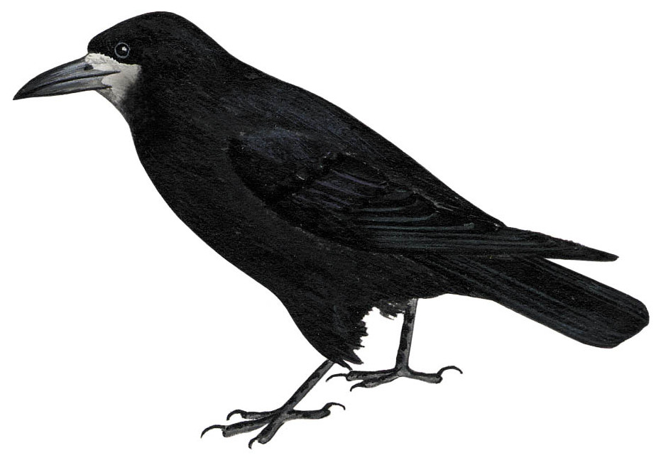
о
В . рона

Slide 4
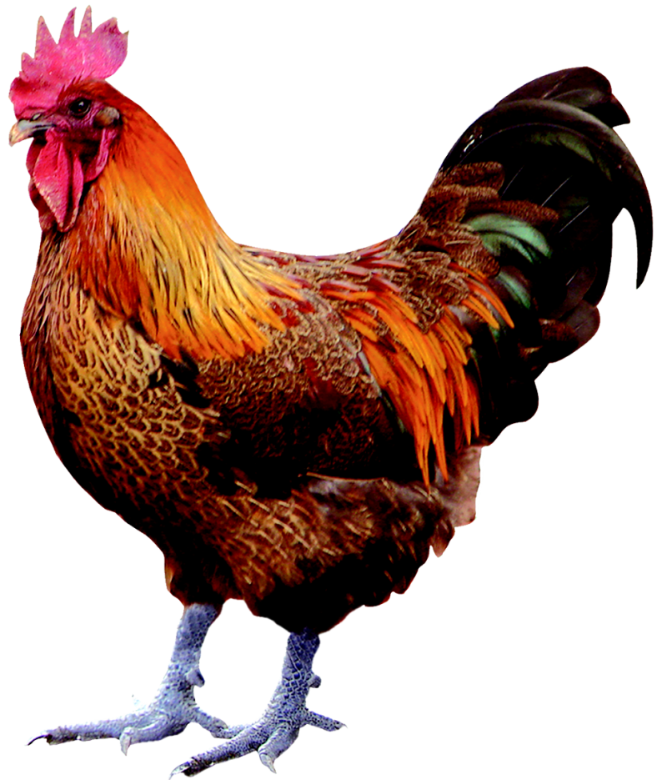
е
п . т у х

Slide 5
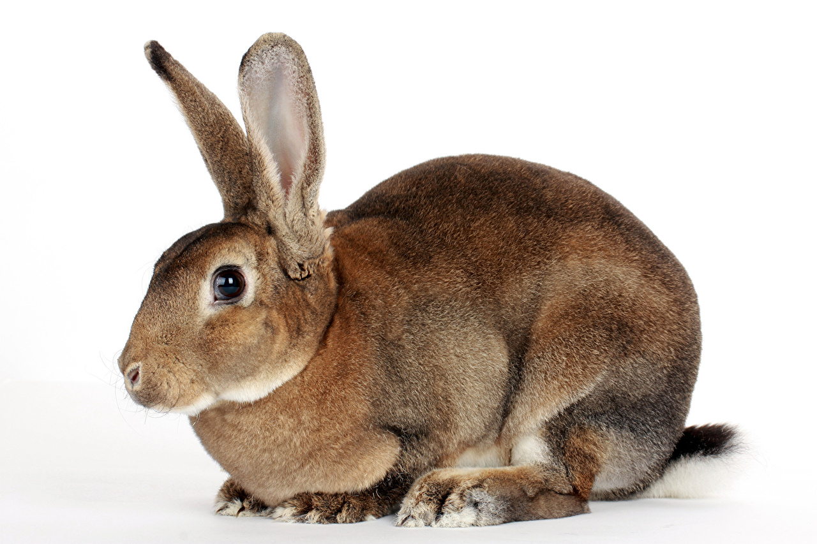
а
З . яц

Slide 6
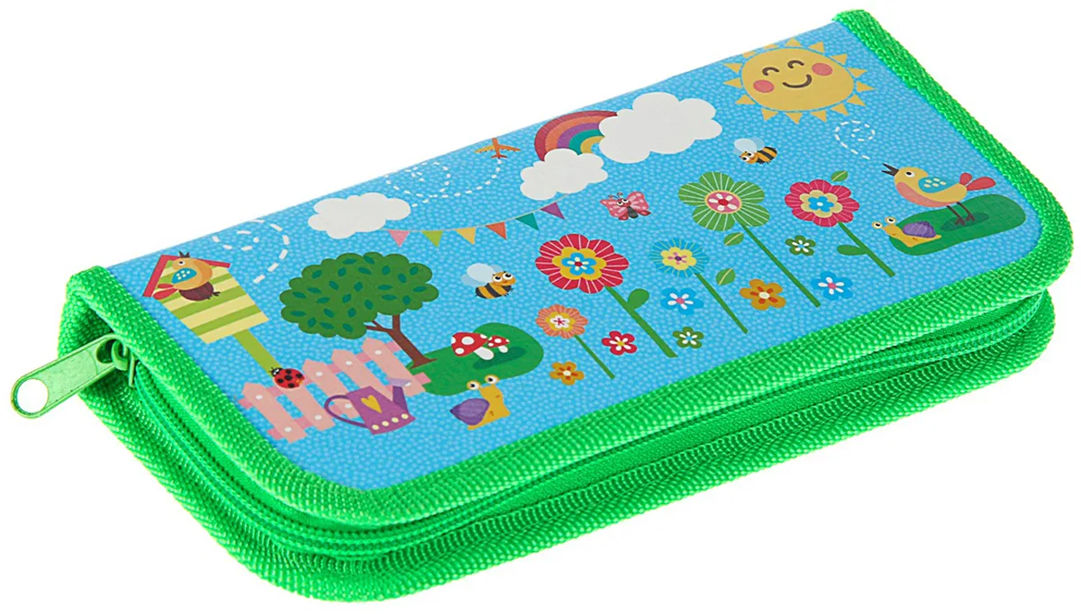
е
П . нал

Slide 7
а
а
К . Р . ндаш

Slide 8
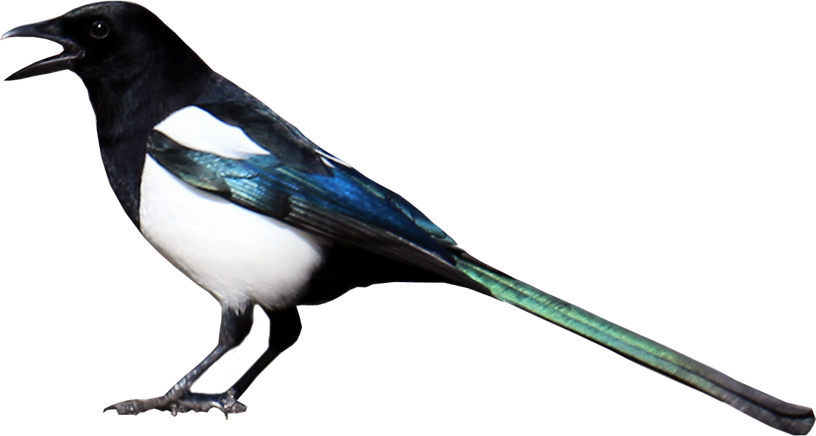
о
С . Рока

Slide 9
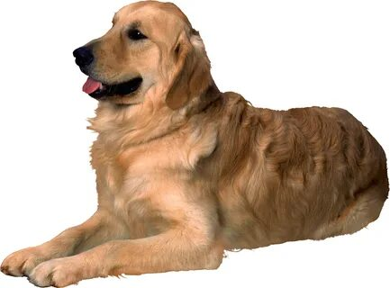
о
С . бака

Slide 10
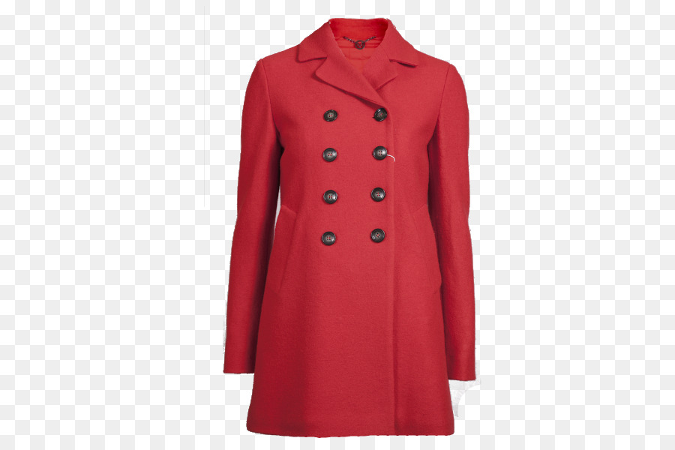
а
П . льто

Slide 11
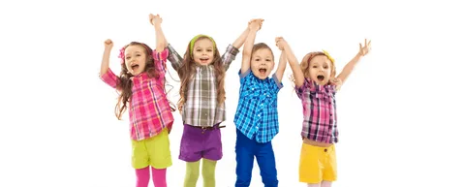
е
Вес . ло

Slide 12
о
о
Х . Р . шо

Slide 13
е
Учит . ль

Slide 14
е
Уч . ник

Slide 15
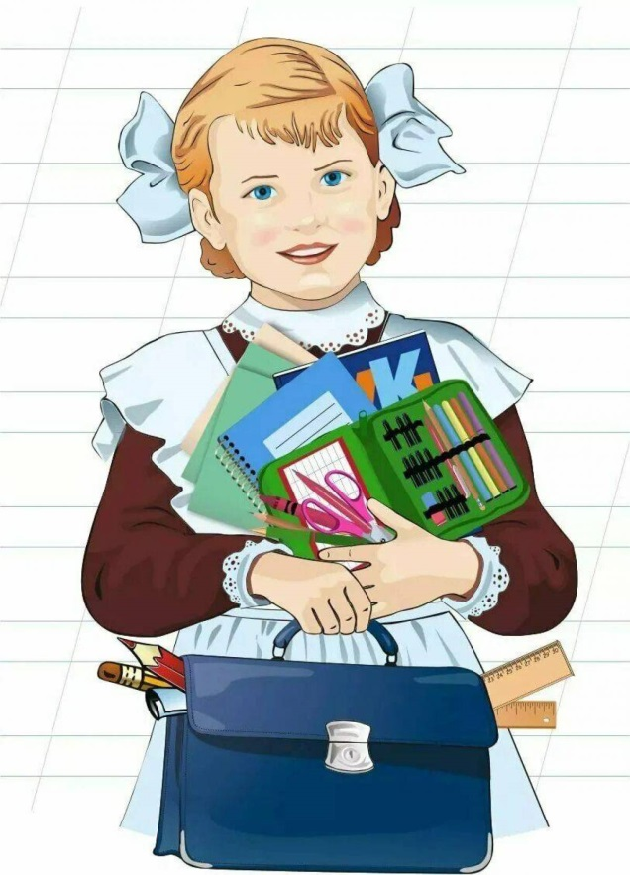
е
Уч . ница

Slide 16
сс
Кла ..

Slide 17
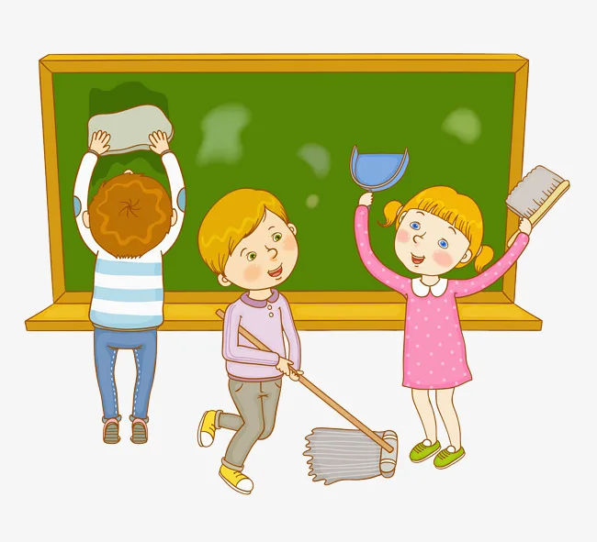
е
Д . журный

Slide 18
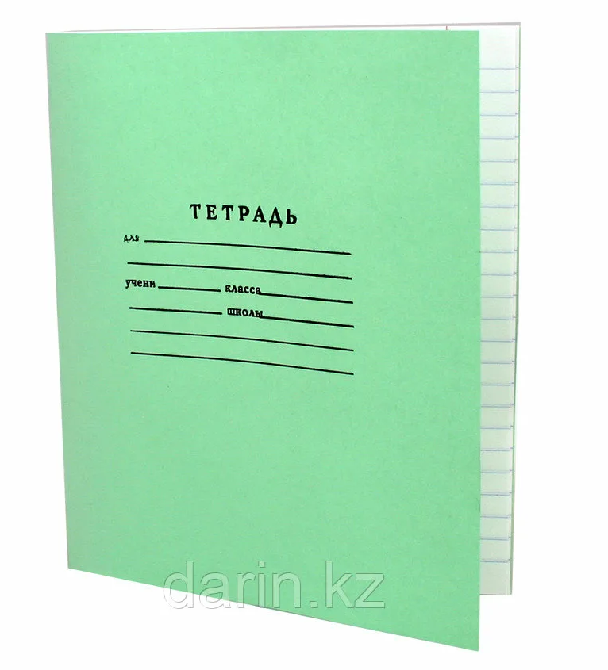
е
Т . традь

Slide 19
е
Р . бята

Slide 20
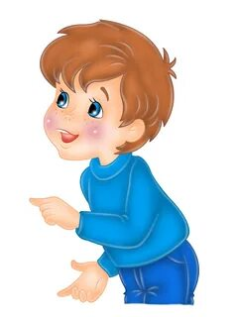
и
Мальч . к

Slide 21
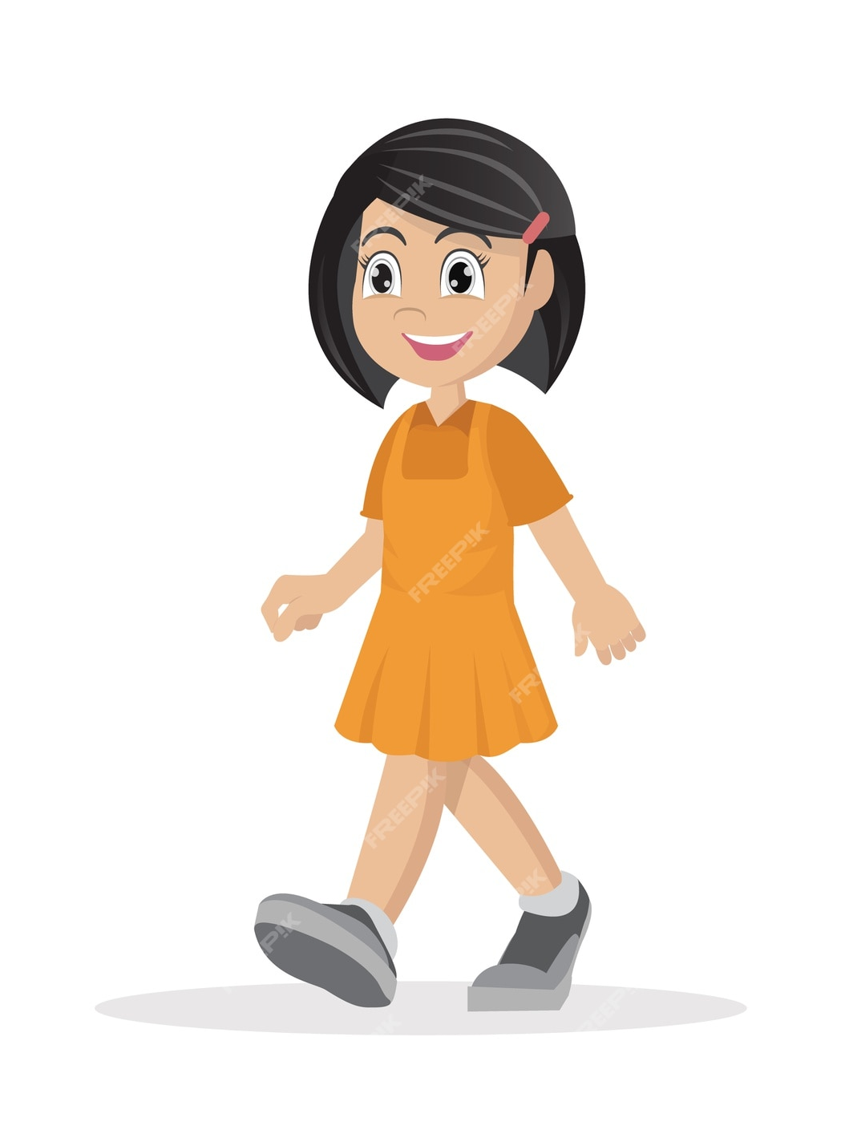
о
Дев . чка

Slide 22
а
Р . бота

Slide 23
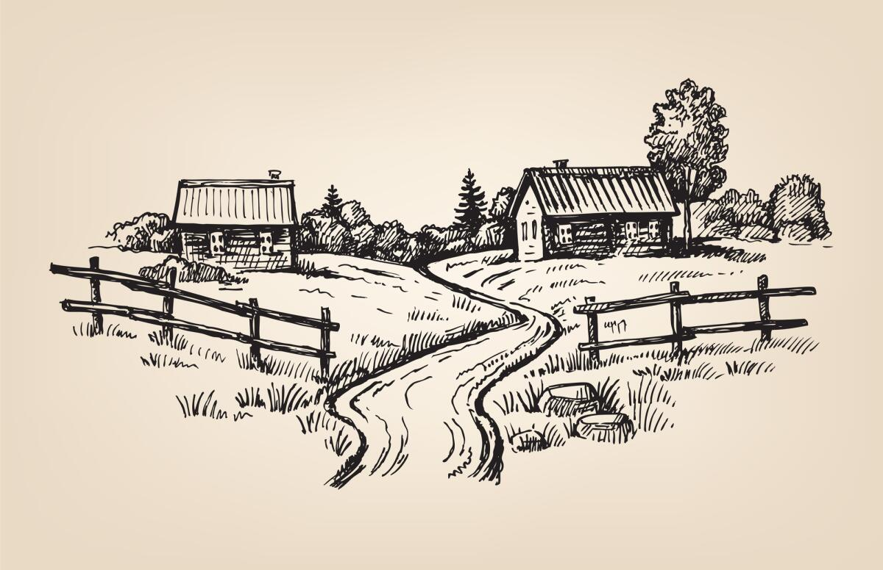
е
Д . ревня

Slide 24
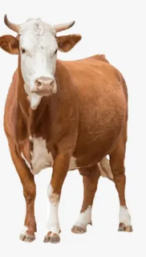
о
К . Рова

Slide 25
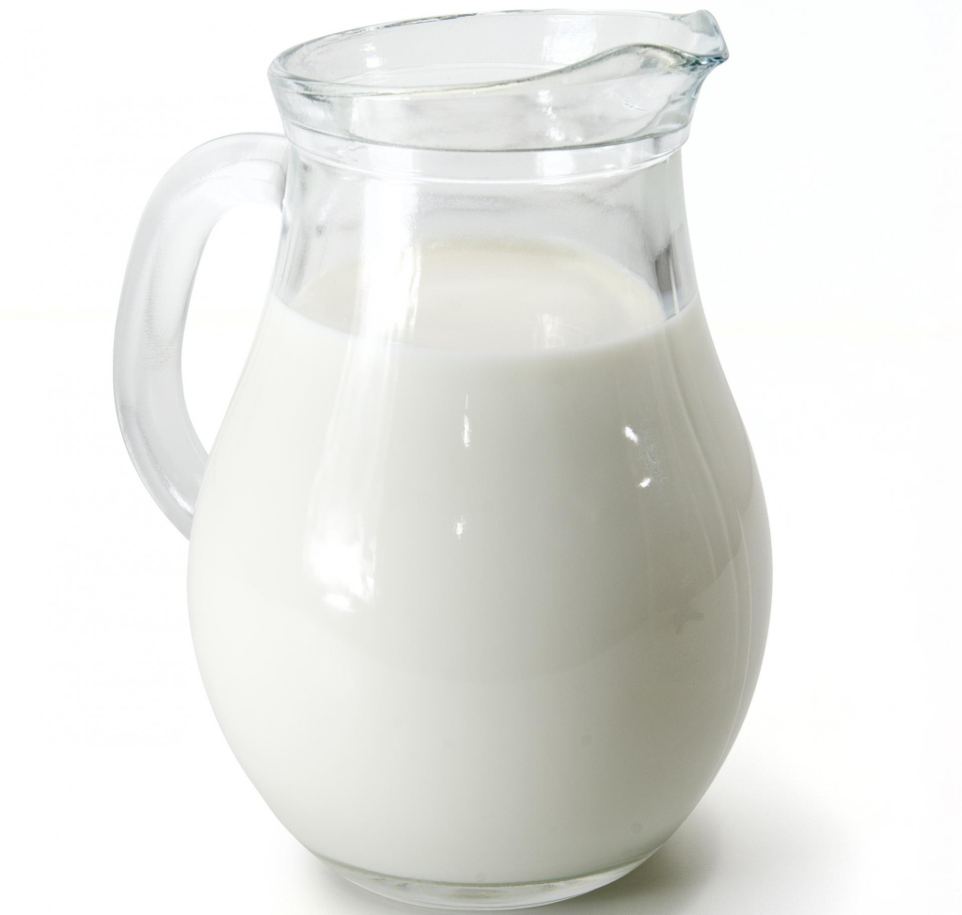
о
о
М . Л . ко

Slide 26
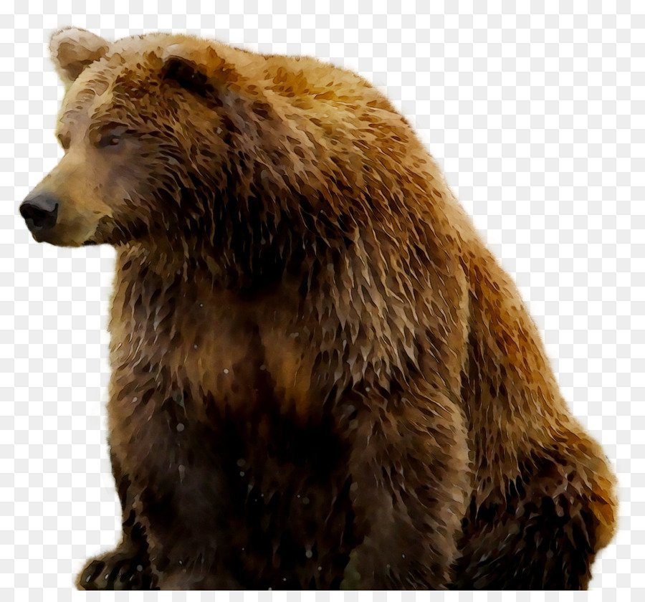
е
М . дведь

Slide 27
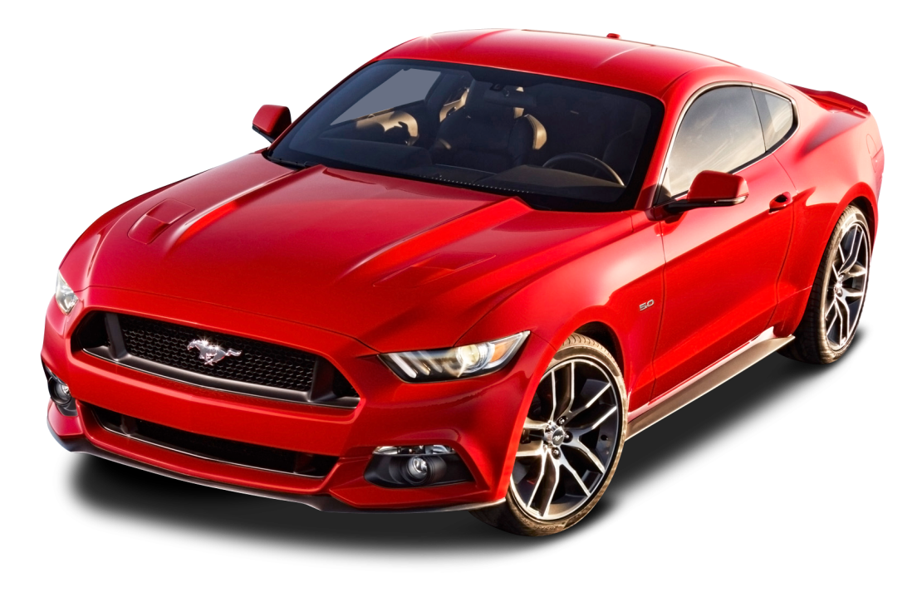
а
М . шина

Slide 28
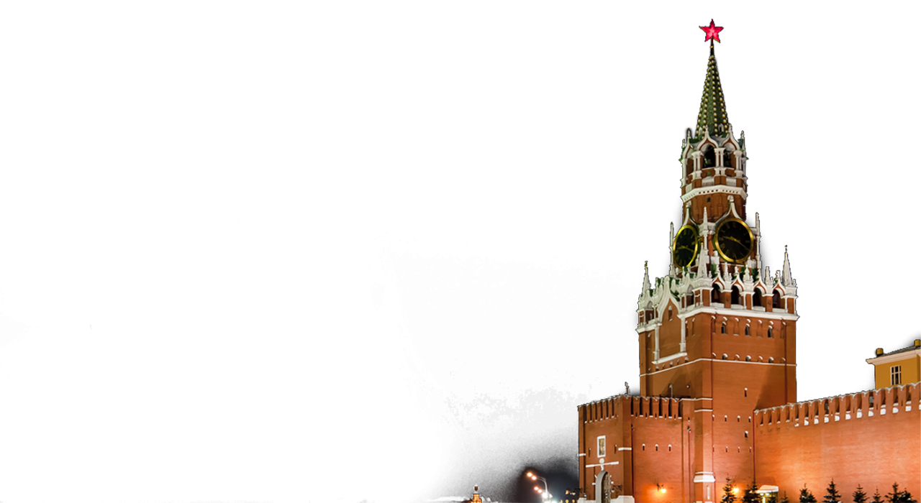
о
М . сква

